Slide 1
东软睿道内部公开
文件编号： D000-
Spring Cloud微服务架构
版本：1.0.0
第7章 Zuul路由网关
东软睿道教育信息技术有限公司
(版权所有，翻版必究)
Copyright © Neusoft Educational Information Technology Co., Ltd
All Rights Reserved

Slide 2
本章教学目标
了解服务网关；
了解Zuul简介；
了解过滤器类型与请求生命周期；
了解过滤器禁用；
掌握Zuul微服务网关编写；
掌握微服务网关的路由测试、负载均衡测试、容错与监控测试；
掌握Zuul过滤器的编写和测试；

Slide 3
本章教学内容
节 | 知识点 | 掌握程度 | 难易程度 | 教学形式 | 对应在线微课
Zuul简介 | 为什么使用服务网关 | 了解 |  | 线下
 | 服务网关 | 了解 |  | 线下
 | Zuul简介 | 了解 |  | 线下
编写Zuul微服务网关 | 编写Zuul微服务网关 | 掌握 |  | 线下
 | 路由测试 | 掌握 |  | 线下
 | 负载均衡测试 | 掌握 |  | 线下
 | Hystrix容错与监控测试 | 掌握 |  | 线下
 | 路由访问映射规则 | 掌握 |  | 线下
Zuul的过滤器 | 过滤器类型与请求生命周期 | 了解 |  | 线下
 | 编写Zuul过滤器 | 掌握 | 难 | 线下
 | Zuul过滤器测试 | 掌握 |  | 线下
 | 禁用Zuul过滤器 | 了解 |  | 线下

Slide 4
01
Zuul简介
02
编写Zuul微服务网关
03
Zuul的过滤器

Slide 5
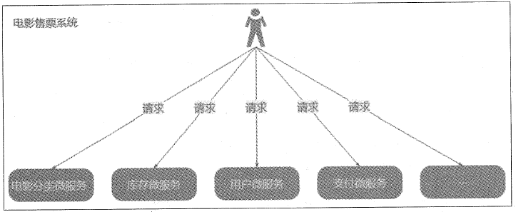
为什么使用服务网关
微服务场景下，每一个微服务对外暴露了一组细粒度的服务。客户端的请求可能会涉及到一串的服务调用，如果将这些微服务都暴露给客户端，那么客户端需要多次请求不同的微服务才能完成一次业务处理，增加客户端的代码复杂度，如下图。另外，对于微服务我们可能还需要服务调用进行统一的认证和校验等等。微服务架构虽然可以将我们的开发单元拆分的更细，降低了开发难度，但是如果不能够有效的处理上面提到的问题，可能会造成微服务架构实施的失败。

Slide 6
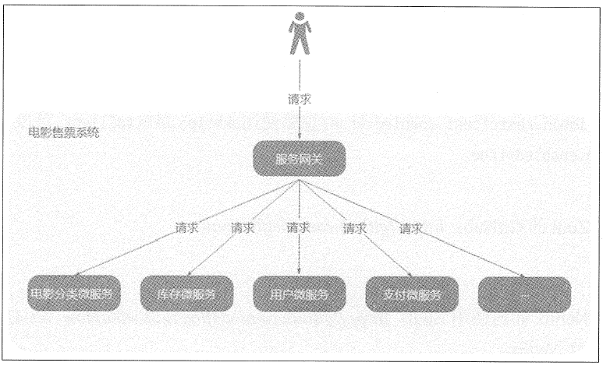
为什么使用服务网关
针对以上问题，可以借助微服务网关解决。
微服务网关介于客户端和服务器端之间的中间层，所有的外部请求都会先经过微服务网关。如下图：

Slide 7
服务网关
服务网关是在微服务前边设置一道屏障，请求先到服务网关，网关会对请求进行过虑、校验、路由等处理。有了服务网关可以提高微服务的安全性，校验不通过的请求将被拒绝访问。
前边介绍的Ribbon客户端负载均衡技术可以不用经过网关，因为通常使用Ribbon完成微服务与微服务之间的内部调用，而对那些对外提供服务的微服务，比如：用户登录、提交订单等，则必须经过网关来保证微服务的安全。

Slide 8
Zuul简介
Spring Cloud Zuul是整合Netflix公司的Zuul开源项目实现的微服务网关，它实现了请求路由、负载均衡、校验过虑等功能。
其中路由功能负责将外部请求转发到具体的微服务实例上，是实现外部访问统一入口的基础
而过滤器功能则负责对请求的处理过程进行干预，是实现请求校验、服务聚合等功能的基础
Zuul和Eureka进行整合，将Zuul自身注册为Eureka服务治理下的应用，同时从Eureka中获得其他微服务的消息，也即以后的访问微服务都是通过Zuul跳转后获得。
Zuul功能：过滤+路由
Notes:
这是两个概念，nginx是做负载均衡请求转发，更多被用作负载均衡器使用的；zuul是请求转发，一般用来做网关的，zuul配合eureka来使用，zuul功能也很强大，nginx要做这些功能也是可以，但是需要各种脚本语言来支持，比如lua脚本等，但是zuul来说的话开发成本就低很多，懂spring就够了。

Slide 9
Zuul简介
架构图

Slide 10
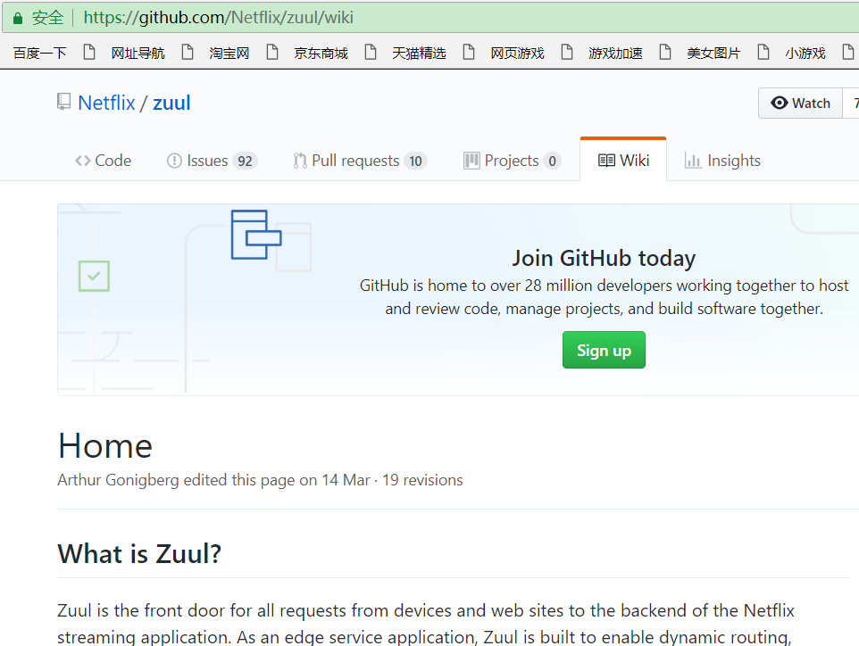
Zuul简介
Zuul项目在github上托管: https://github.com/Netflix/zuul/
可以参考学习

Slide 11
01
Zuul简介
02
编写Zuul微服务网关
03
Zuul的过滤器

Slide 12
编写Zuul微服务网关
新建Module模块mscloud-zuul-gateway-6001
修改pom.xml
全局配置文件application.properties
Hosts修改
主启动类，添加@EnableZuulProxy
全部代码参见：ch07-01-zuul路由基本配置/mscloud-zuul-gateway-6001

Slide 13
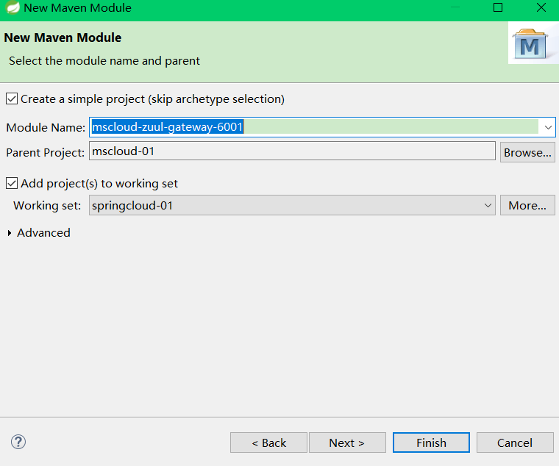
编写Zuul微服务网关
新建Module模块mscloud-zuul-gateway-6001

Slide 14
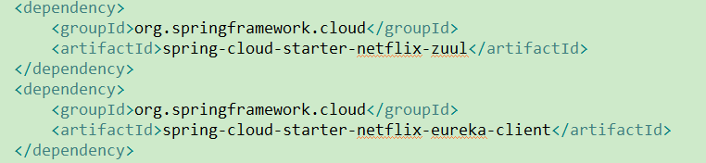
编写Zuul微服务网关
修改pom，添加如下依赖

Slide 15
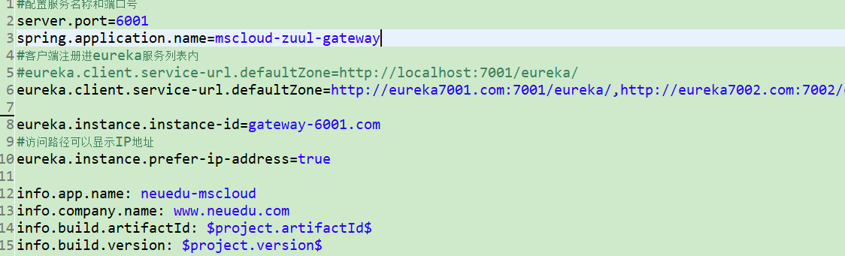
编写Zuul微服务网关
全局配置文件application.properties

Slide 16
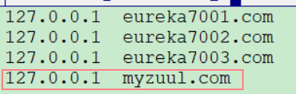
编写Zuul微服务网关
hosts修改
添加zuul网关映射

Slide 17
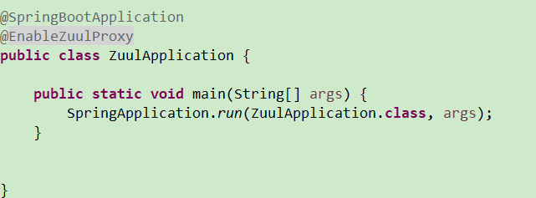
编写Zuul微服务网关
主启动类
添加@EnableZuulProxy

Slide 18
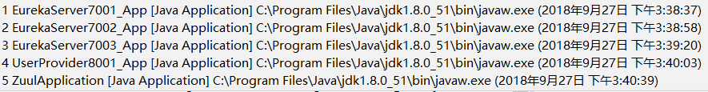
路由测试
先启动3个eureka集群
再启动mscloud-provider-user-8001
最后启动mscloud-zuul-gateway-6001
浏览器
不用路由 http://localhost:8001/user/findUserById/1
启用路由 http://myzuul.com:6001/eureka-client-user/user/findUserById/1

Slide 19
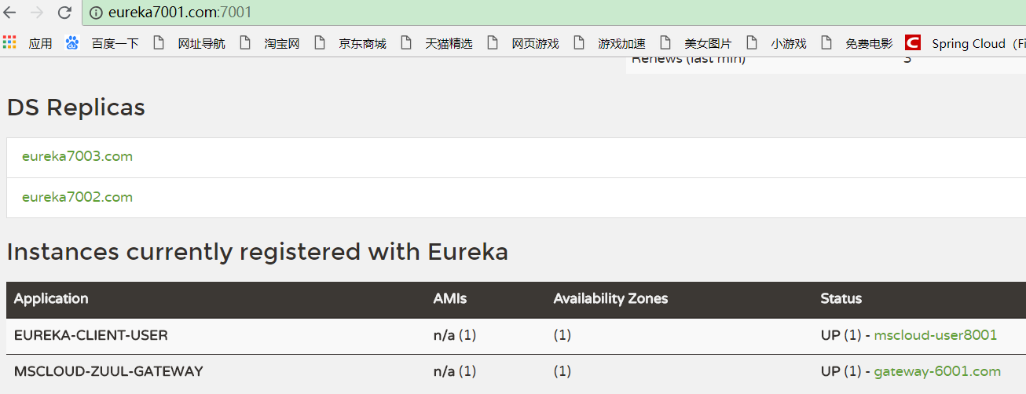
路由测试
可见Zuul网关已经注册到Eureka server中

Slide 20
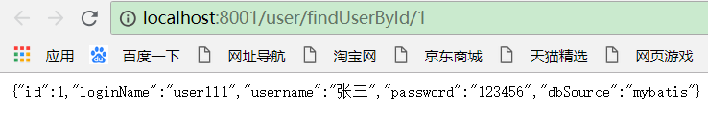
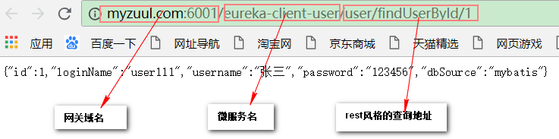
路由测试
浏览器
不用路由 http://localhost:8001/user/findUserById/1
启用路由 http://myzuul.com:6001/eureka-client-user/user/findUserById/1

Slide 21
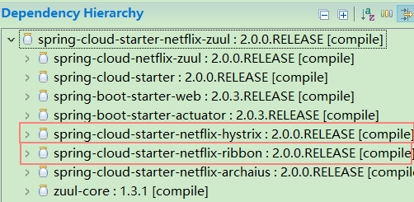
负载均衡测试
Zuul整合了ribbon负载均衡和hystrix容错处理

Slide 22
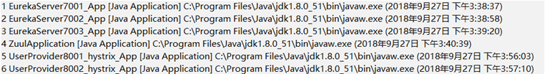
负载均衡测试
先启动3个eureka集群
启动mscloud-zuul-gateway-6001
启动mscloud-provider-user-hystrix-8001、8002
浏览器
http://myzuul.com:6001/eureka-client-user/user/findUserById/1

Slide 23
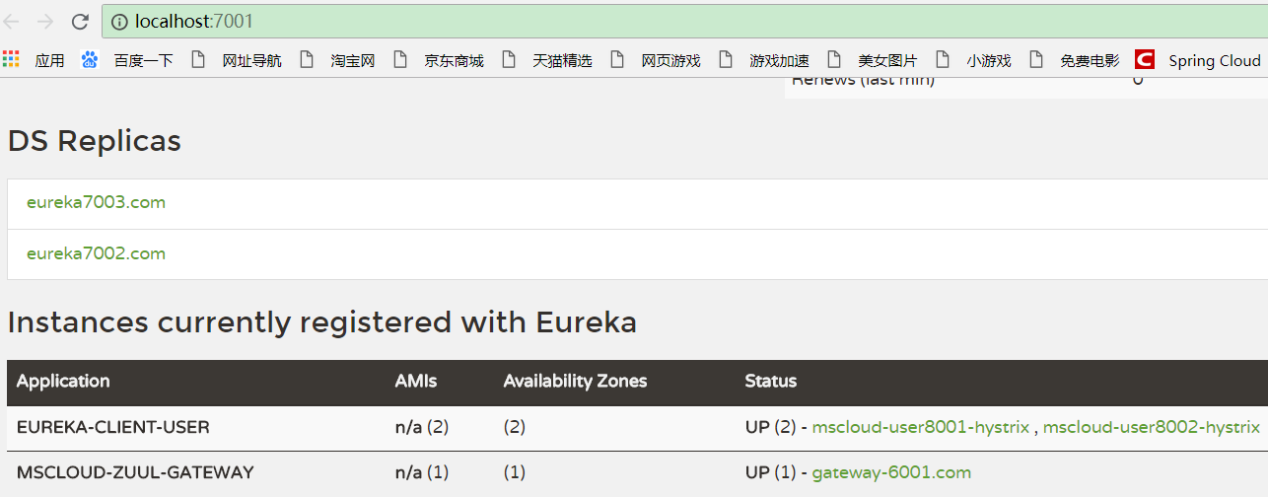
负载均衡测试
查看注册服务

Slide 24
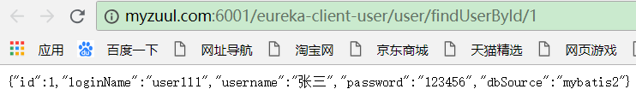
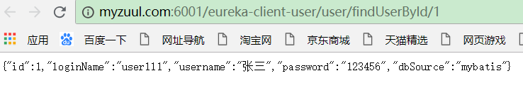
负载均衡测试
浏览器
http://myzuul.com:6001/eureka-client-user/user/findUserById/1
多次刷新，数据来自于不同的工程
说明Zuul可以使用Ribbon达到负载均衡的效果

Slide 25
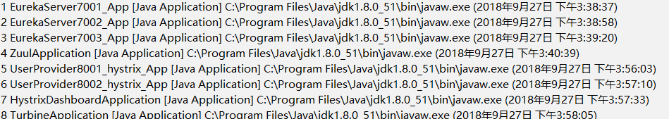
Hystrix容错与监控测试
先启动3个eureka集群
启动mscloud-zuul-gateway-6001
启动mscloud-provider-user-hystrix-8001、8002
启动mscloud-consumer-hystrix-dashboard
启动mscloud-consumer-hystrix-turbine
浏览器
http://myzuul.com:6001/eureka-client-user/user/findUserById/888
http://myzuul.com:6001/eureka-client-user/user/findUserById/1

Slide 26
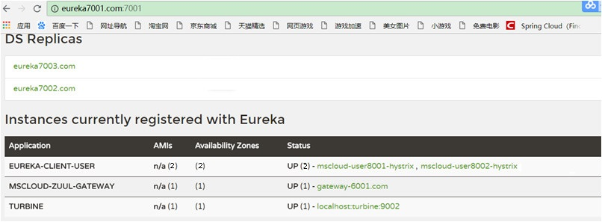
Hystrix容错与监控测试
查看注册服务

Slide 27
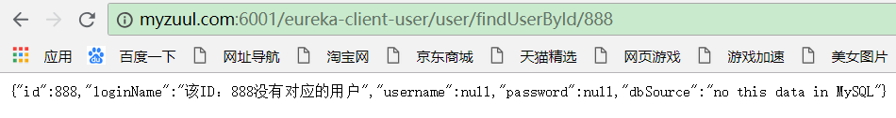
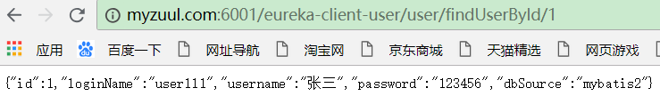
Hystrix容错与监控测试
浏览器
http://myzuul.com:6001/eureka-client-user/user/findUserById/888
http://myzuul.com:6001/eureka-client-user/user/findUserById/1

Slide 28
Hystrix容错与监控测试
在浏览器输入http://localhost:9001/hystrix进入监控面板主页面
输入http://localhost:9002/turbine.stream进入默认集群面板页
浏览器
多次访问 http://myzuul.com:6001/eureka-client-user/user/findUserById/1

Slide 29
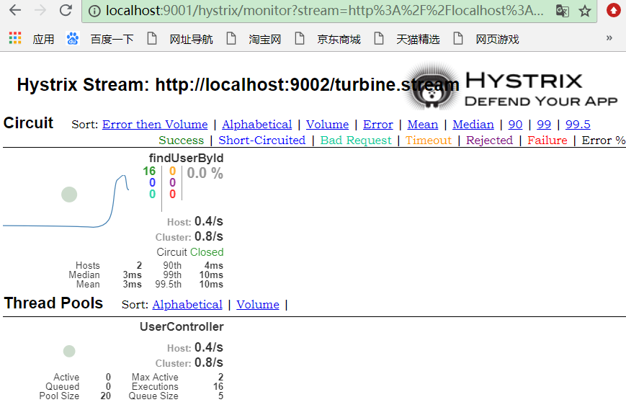
Hystrix容错与监控测试
启动集群监控测试

Slide 30
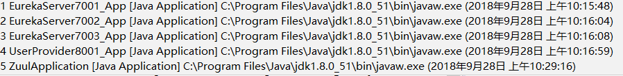
路由访问映射规则
前面讲解的是路由基本配置，通常需要在全局配置文件中设置映射规则。
自定义代理名称
zuul.routes.XX.path=通配地址
zuul.routes.XX.serviceId=服务名称
测试：
不用路由 http://localhost:8001/user/findUserById/1
使用服务名 http://myzuul.com:6001/eureka-client-user/user/findUserById/1
使用代理名 http://myzuul.com:6001/myuser/user/findUserById/1
全部代码参见： ch07-02-zuul路由访问映射规则/mscloud-zuul-gateway-6001

Slide 31
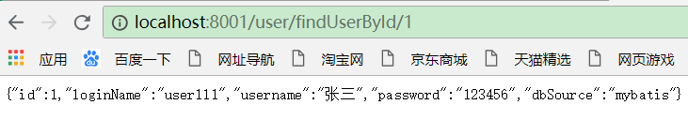
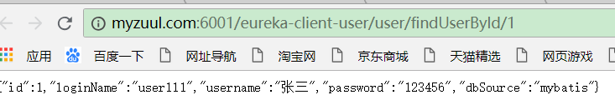
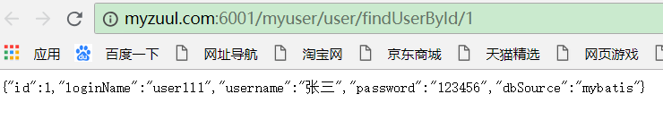
路由访问映射规则
自定义代理名称

Slide 32
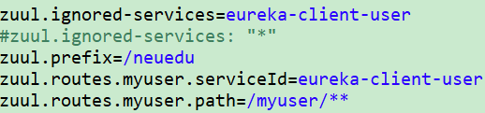
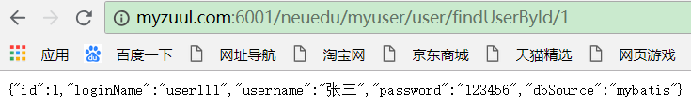
路由访问映射规则
考虑到安全性，通常需要将原真实服务名忽略
忽略真实服务名
zuul.ignored-services=eureka-client-user
单个具体，多个可以用"*"
设置统一公共前缀
zuul.prefix=/neuedu
测试：
访问只有一个入口http://myzuul.com:6001/neuedu/myuser/user/findUserById/1

Slide 33
01
Zuul简介
02
编写Zuul微服务网关
03
Zuul的过滤器

Slide 34
过滤器类型与请求生命周期
过滤器是Zuul的核心组件。
过滤器主要是用来进行权限管理，即通过过滤器来进行请求的拦截和过滤，过滤器中可以进行鉴权、签名校验、权限验证等。
Zuul中定义了4种标准过滤器类型，这些类型对应于请求的典型生命周期。
pre：可以在请求被路由之前调用
routing：在路由请求时候被调用
post：在routing和error过滤器之后被调用
error：处理请求时发生错误时被调用

Slide 35
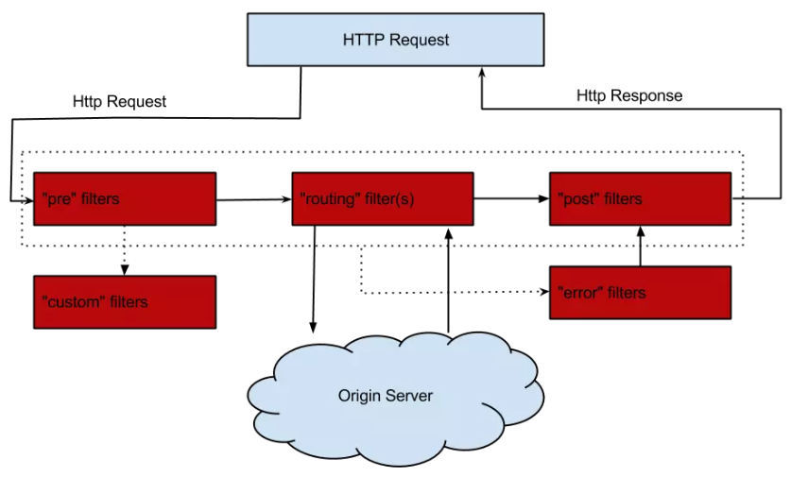
过滤器类型与请求生命周期
请求生命周期

Slide 36
编写Zuul过滤器
继承抽象类ZuulFilter，实现4个抽象方法
Object run()：主过滤逻辑处理
boolean shouldFilter()：判断该过滤器是否需要被执行
int filterOrder()：过滤器的执行顺序
String filterType()：过滤器类型
pre
route
post
Error

Slide 37
编写Zuul过滤器
示例，建立2个过滤器
新建AccessTokenFilter
设置需要添加参数accessToken，执行顺序为1；
新建AccessTokenFilter1
设置需要添加参数accessToken且参数不能等于zuul，执行顺序为2；
全部代码参见： ch07-03-zuul过滤器/mscloud-zuul-gateway-6001

Slide 38
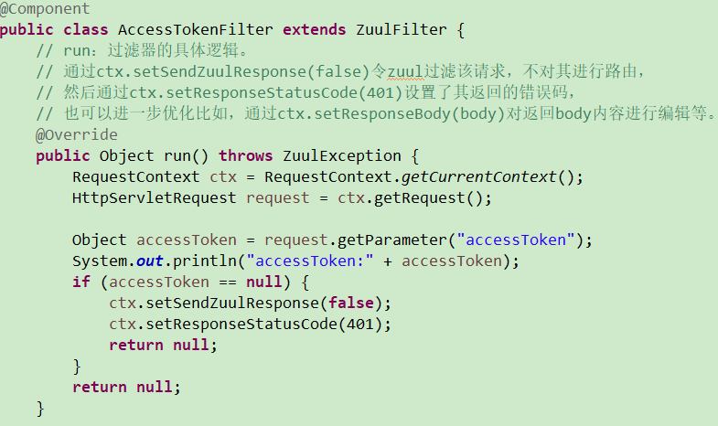
编写Zuul过滤器
过滤器AccessTokenFilter

Slide 39
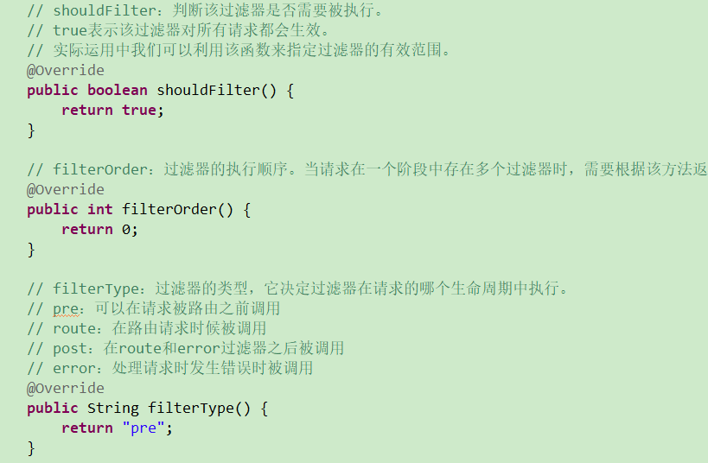
编写Zuul过滤器
过滤器AccessTokenFilter

Slide 40
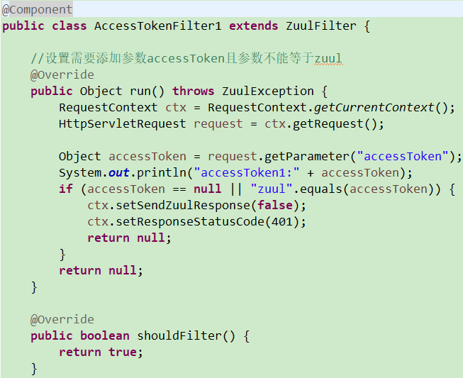
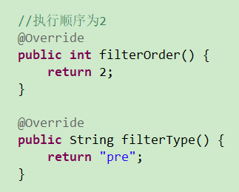
编写Zuul过滤器
过滤器AccessTokenFilter1

Slide 41
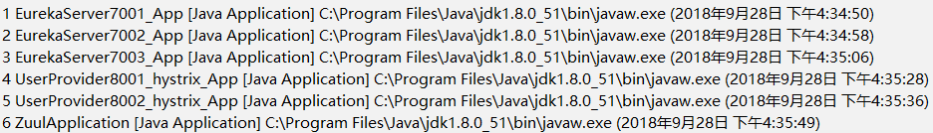
Zuul过滤器测试
先启动3个eureka集群
启动mscloud-zuul-gateway-6001
启动mscloud-provider-user-hystrix-8001、8002
浏览器
http://myzuul.com:6001/eureka-client-user/user/findUserById/1
http://myzuul.com:6001/neuedu/myuser/user/findUserById/1?accessToken=zuul
http://myzuul.com:6001/neuedu/myuser/user/findUserById/1?accessToken=11
http://myzuul.com:6001/neuedu/myuser/user/findUserById/888?accessToken=11

Slide 42
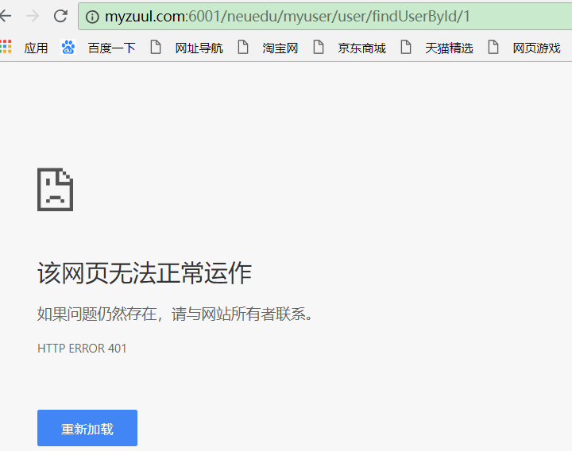
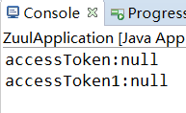
Zuul过滤器测试
浏览器
http://myzuul.com:6001/eureka-client-user/user/findUserById/1
返回401异常且两个过滤器都执行过

Slide 43
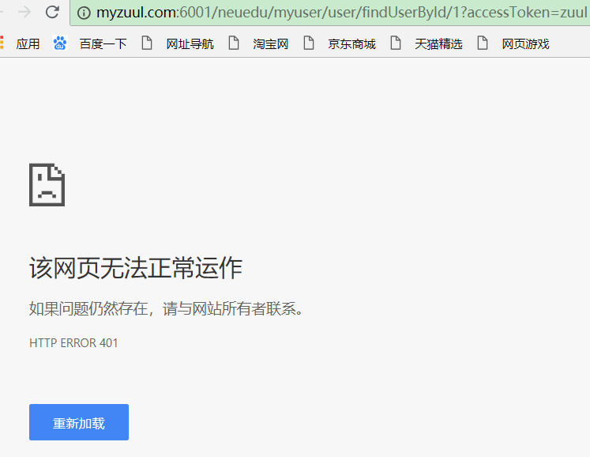

Zuul过滤器测试
浏览器
http://myzuul.com:6001/neuedu/myuser/user/findUserById/1?accessToken=zuul
返回401异常

Slide 44
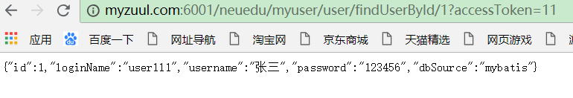
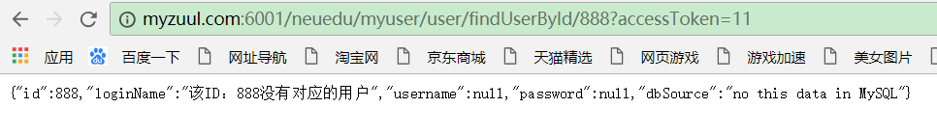
Zuul过滤器测试
浏览器
http://myzuul.com:6001/neuedu/myuser/user/findUserById/1?accessToken=11
正常返回
浏览器
http://myzuul.com:6001/neuedu/myuser/user/findUserById/888?accessToken=11
正常返回，服务熔断

Slide 45
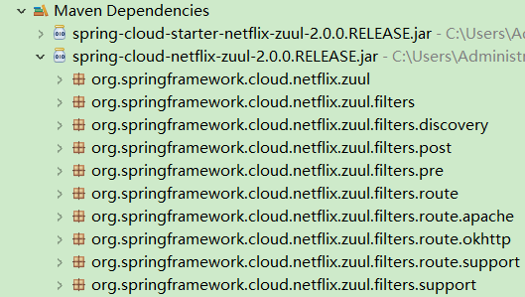
禁用过滤器
在spring cloud zuul中，为了让api网关组件可以被更方便的使用，它在http请求生命周期的各个阶段默认实现了一批核心过滤器，它们会在api网关服务启动的时候被自动加载和启动。
我们可以在源码中查看和了解它们，它们定义在spring-cloud-netflix-zuul模块的org.springframework.cloud.netflix.zuul.filters包下。

Slide 46
禁用过滤器
一些场景下，如果要禁用部分过滤器，只需设置
zuul.<SimpleClassName>.<filterType>.disable=true，即可禁用SimpleClassName所对应的过滤器。
例如，想要禁用org.springframework.cloud.netflix.zuul.filters.post.SendResponseFilter过滤器
设置zuul.SendResponseFilter.post.disable=true即可

Slide 47
Zuul总结
springcloud zuul包含了对请求的路由和过滤两个功能，其中路由功能负责将外部请求转发到具体的微服务实例上，是实现外部访问统一入口的基础；而过滤器功能则负责对请求的处理过程进行干预，是实现请求校验，服务聚合等功能的基础。
然而实际上，路由功能在真正运行时，它的路由映射和请求转发都是由几个不同的过滤器完成的。其中，路由映射主要通过pre类型的过滤器完成，它将请求路径与配置的路由规则进行匹配，以找到需要转发的目标地址；而请求转发的部分则是由route类型的过滤器来完成，对pre类型过滤器获得的路由地址进行转发。所以说，过滤器可以说是zuul实现api网关功能最核心的部件，每一个进入zuul的http请求都会经过一系列的过滤器处理链得到请求响应并返回给客户端。

Slide 48
本章重点总结
了解服务网关；
了解Zuul简介；
了解过滤器类型与请求生命周期；
了解过滤器禁用；
掌握Zuul微服务网关编写；
掌握微服务网关的路由测试、负载均衡测试、容错与监控测试；
掌握Zuul过滤器的编写和测试；
Notes:
课堂笔记：

Slide 49
课后作业【必做任务】
1、独立完成课件中的示例

Slide 50
课后作业【线上任务】
线上任务
安排学员线上学习任务（安排学员到睿道实训平台进行复习和预习的任务，主要是进行微课的学习）
Notes:
课堂笔记：

